Slide 1
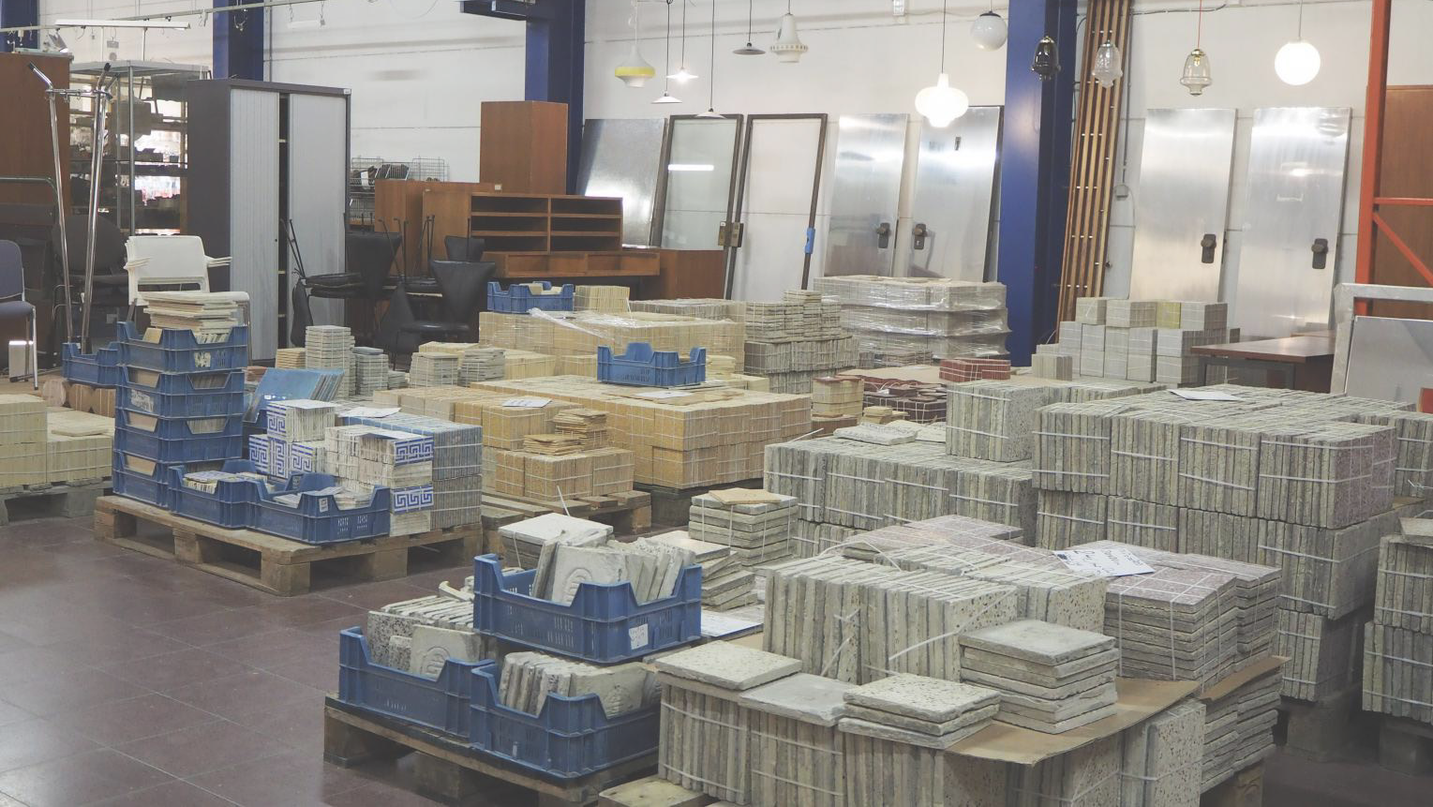

BŪVNIECĪBA, MANTOJUMS UN APRITES EKONOMIKA
15.02.2023
NOMAD architects
attēls: Rotor DC

Slide 2

BŪVNIECĪBA, MANTOJUMS UN APRITES EKONOMIKA
15.02.2023
NOMAD architects
ilustrācija: grāmata “The Materials Book”
VIDE
pamatoti ekoloģiskie principi
EKONOMIKA
spēcīga ekonomika
resursu efektivitāte
ILGTSPĒJĪBA
droša un veselīga vide
ekonomiskais un sociālais taisnīgums
SABIEDRĪBA
laba dzīve indivīdiem un kopienām

Slide 3

BŪVNIECĪBA, MANTOJUMS UN APRITES EKONOMIKA
15.02.2023
NOMAD architects
ilustrācija: United Nations

Slide 4
BŪVNIECĪBA, MANTOJUMS UN APRITES EKONOMIKA
15.02.2023
NOMAD architects
ilustrācija: United Nations

Slide 5
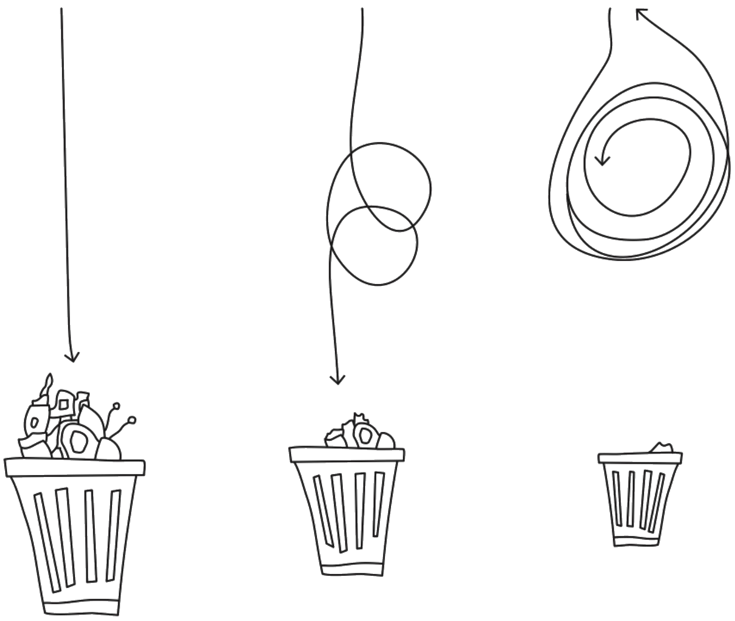
BŪVNIECĪBA, MANTOJUMS UN APRITES EKONOMIKA
15.02.2023
NOMAD architects
ilustrācija: NOMAD architects balstoties uz Circular Flanders
Lineāra ekonomika
Pārstrādes ekonomika
Aprites ekonomika
resursu ieguve
resursu ieguve
resursu ieguve
e
u
d
z
ā
ražošana
sadale patēriņš
t
r
u
t
r
s
r
ē a
ā
e
š
p
d
n
ā
a
a
r
šan
t
l
s
a
r
b
o
ā
o
g
p
š
ā
a
l
n
e
a
i
a
p
t
a
k
n
a
l
o
i
z
a
m
an
š
t
atkritumi
atkritumi

Slide 6
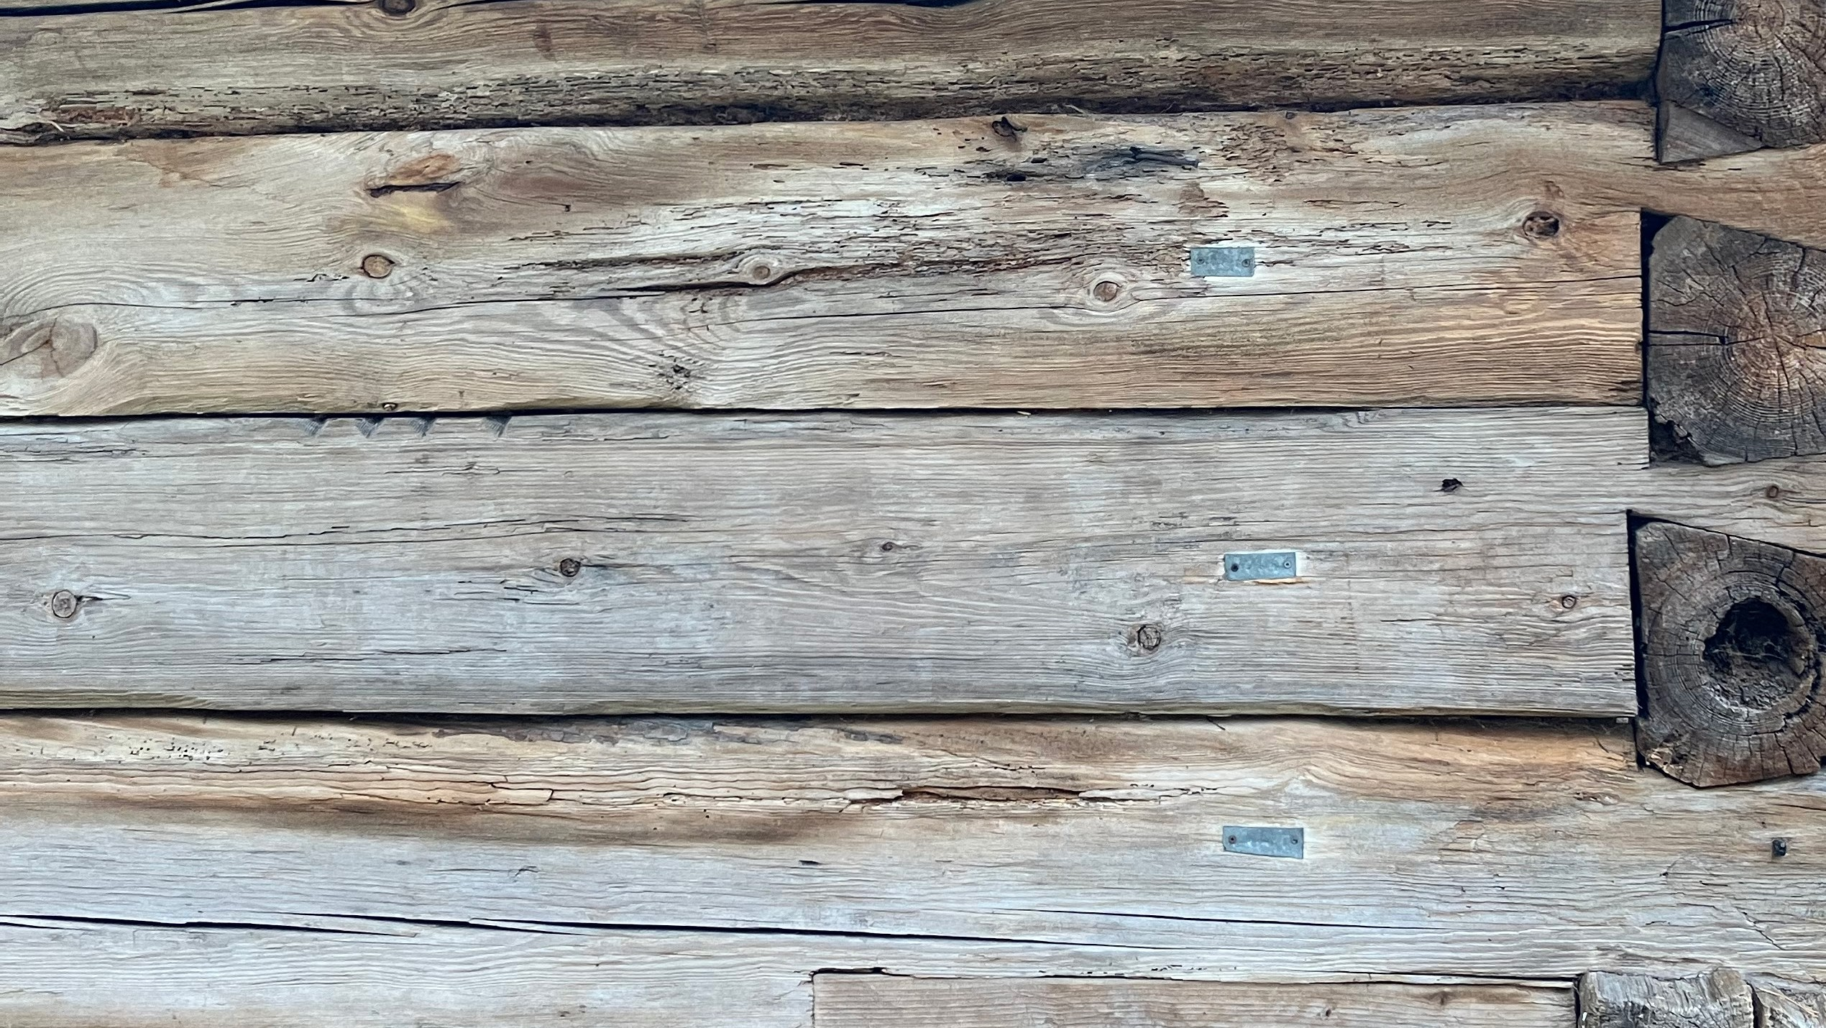
BŪVNIECĪBA, MANTOJUMS UN APRITES EKONOMIKA
15.02.2023
NOMAD architects
foto: NOMAD architects

Slide 7
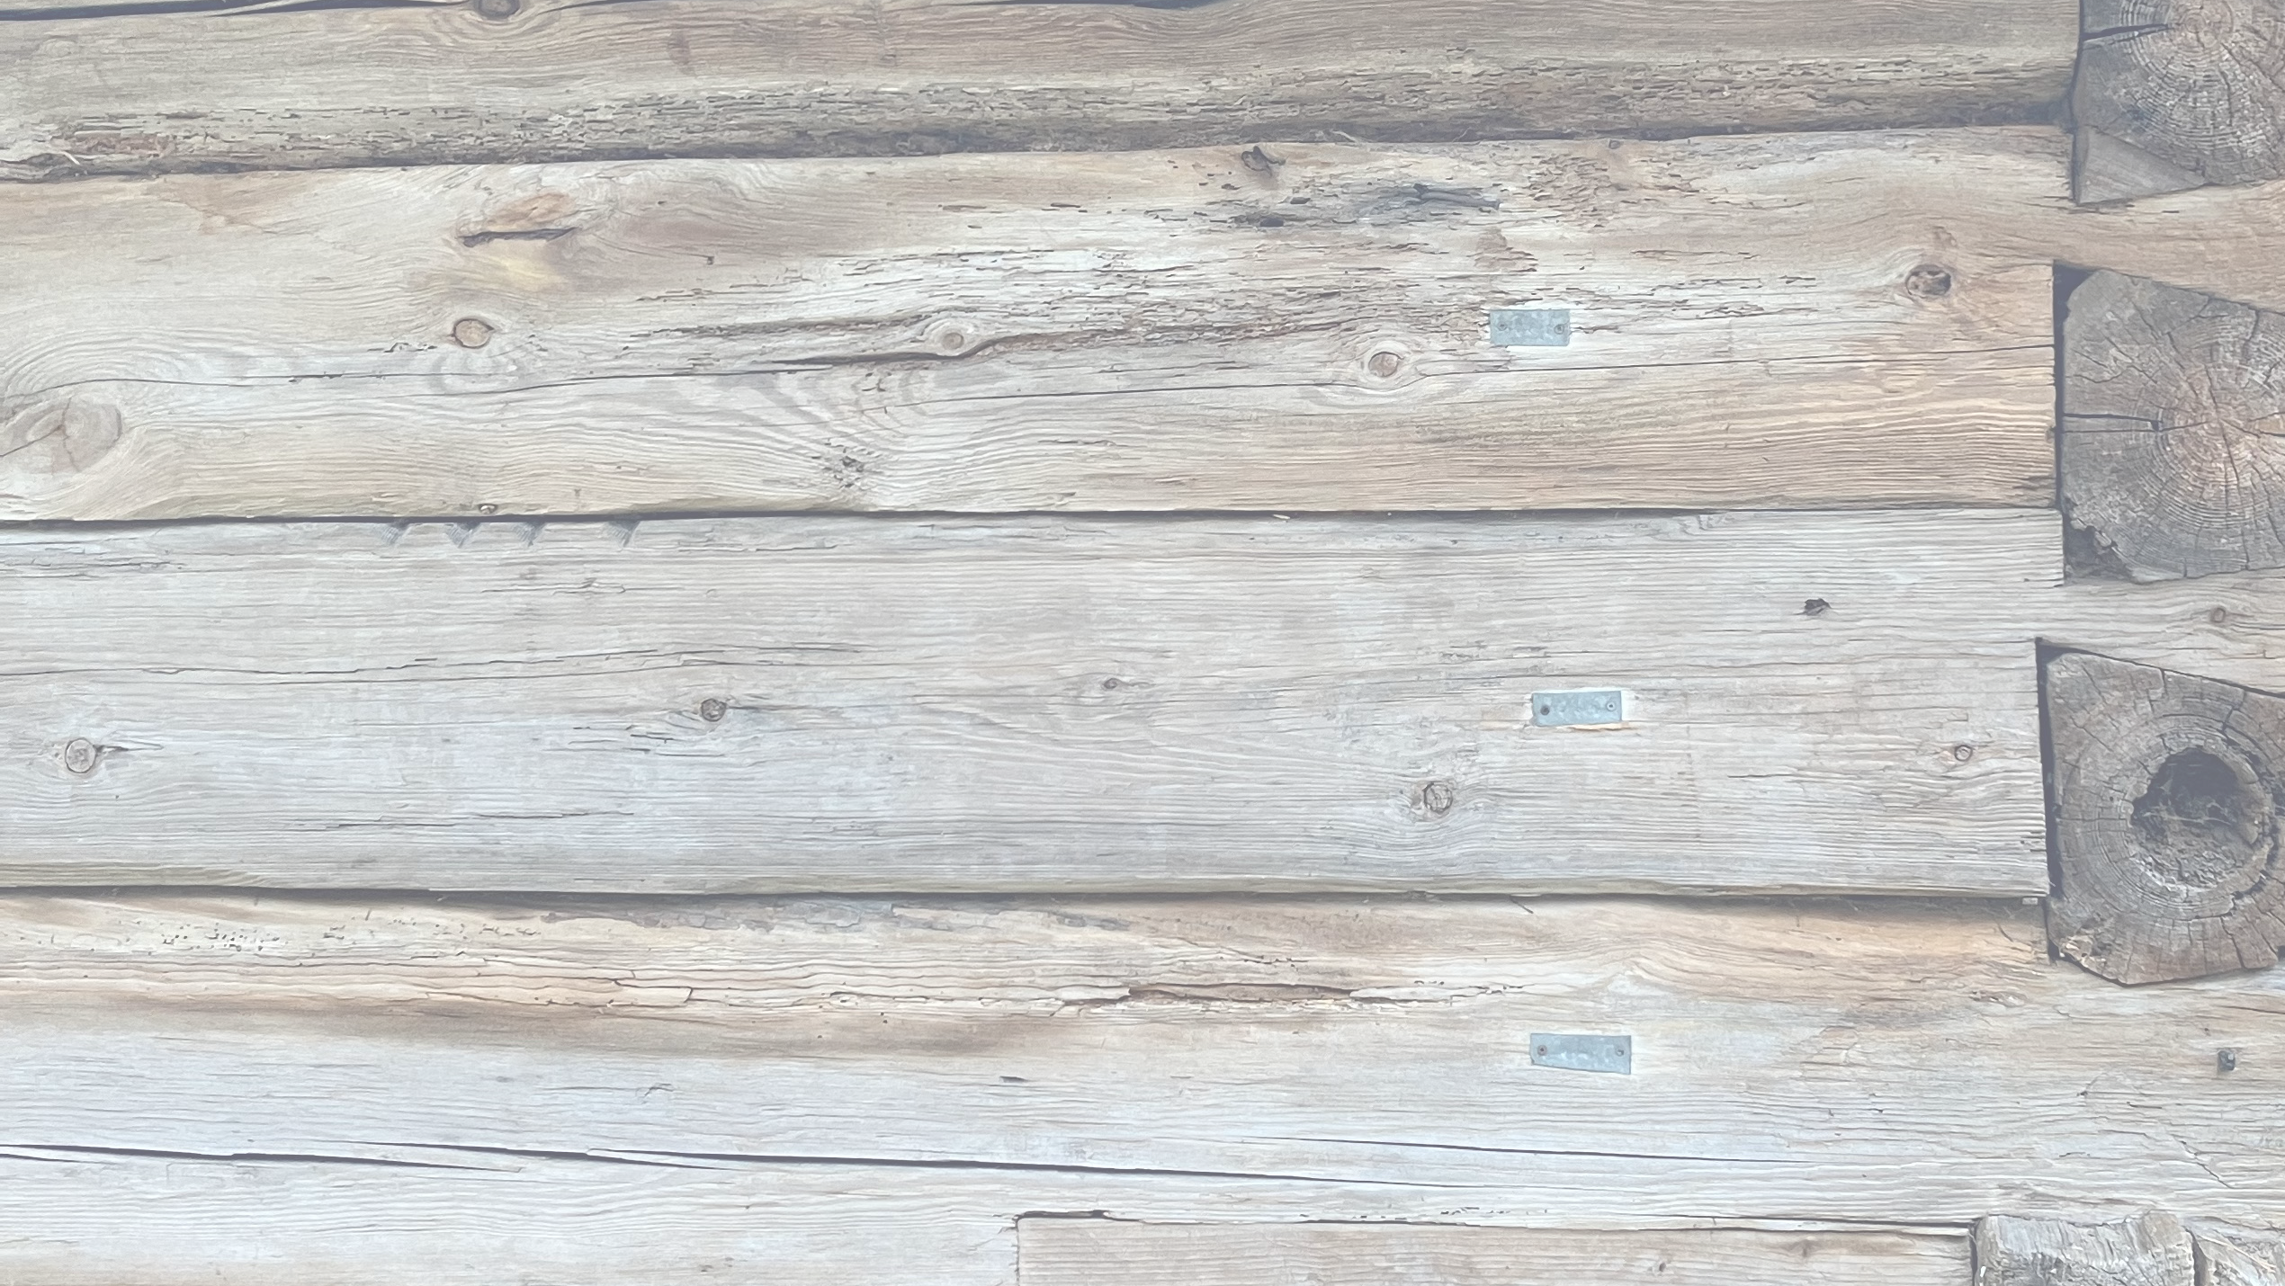
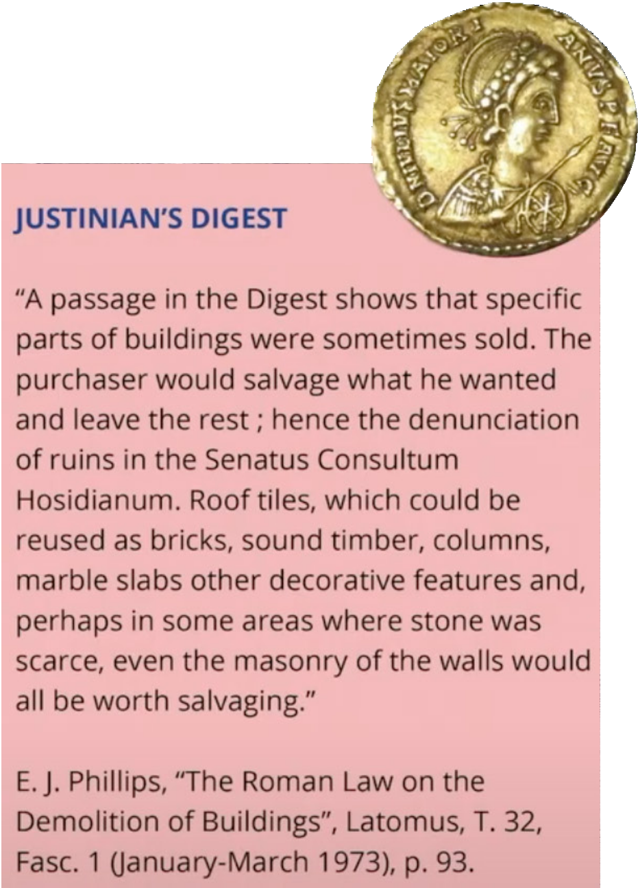
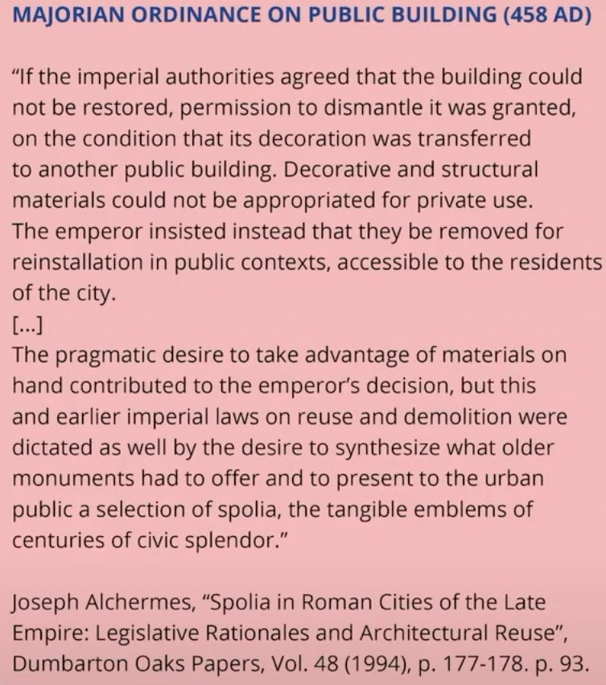
BŪVNIECĪBA, MANTOJUMS UN APRITES EKONOMIKA
15.02.2023
NOMAD architects
avots: Depot Live Show — ROTOR — Une histoire du réemploi des matériaux de construction

Slide 8
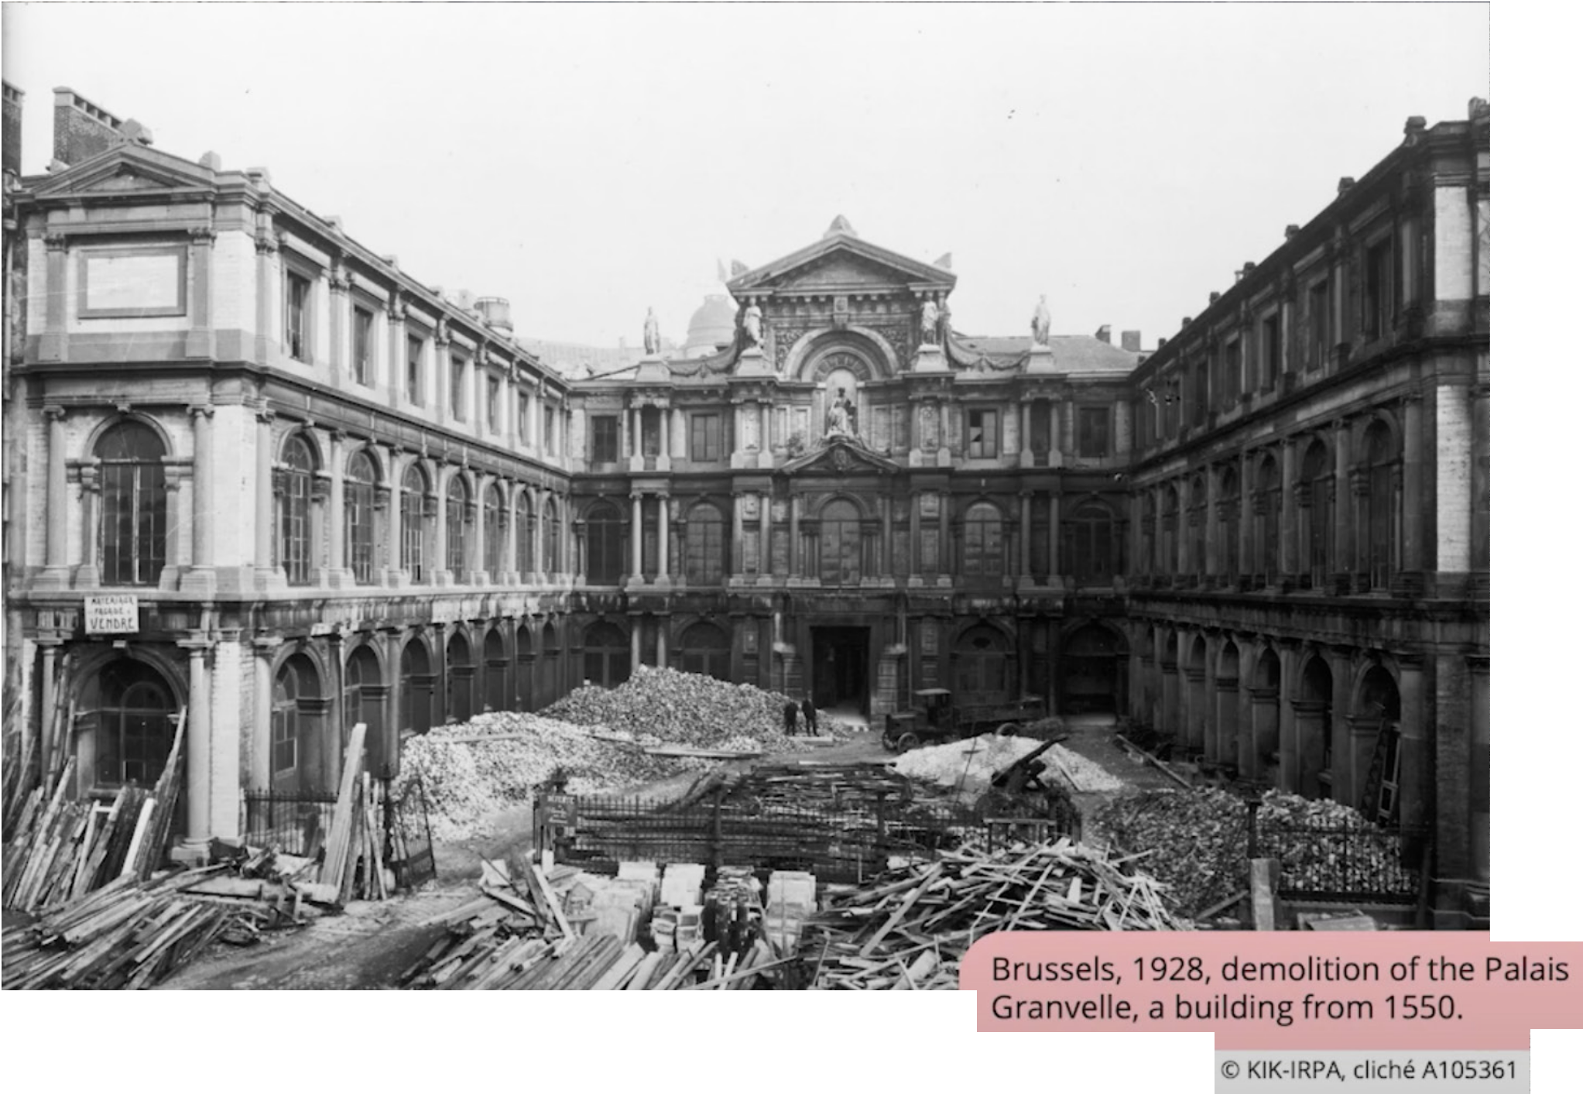
BŪVNIECĪBA, MANTOJUMS UN APRITES EKONOMIKA
15.02.2023
NOMAD architects
avots: Depot Live Show — ROTOR — Une histoire du réemploi des matériaux de construction

Slide 9
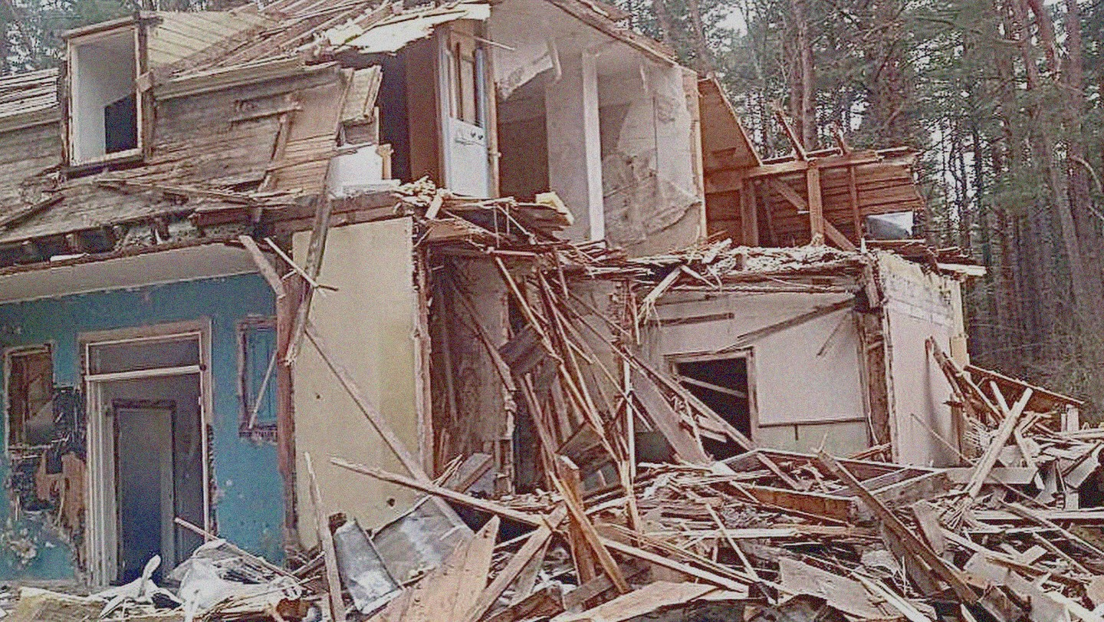
BŪVNIECĪBA, MANTOJUMS UN APRITES EKONOMIKA 15.02.2023 NOMAD architects
avots: demontāžas darbi

Slide 10
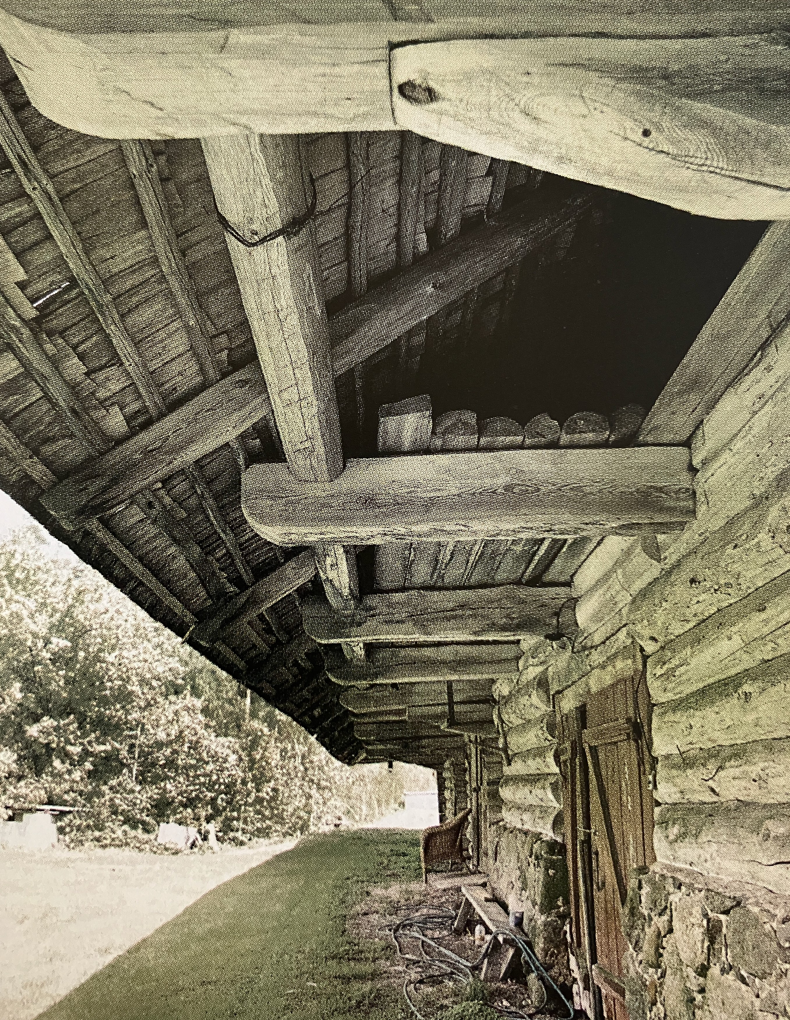
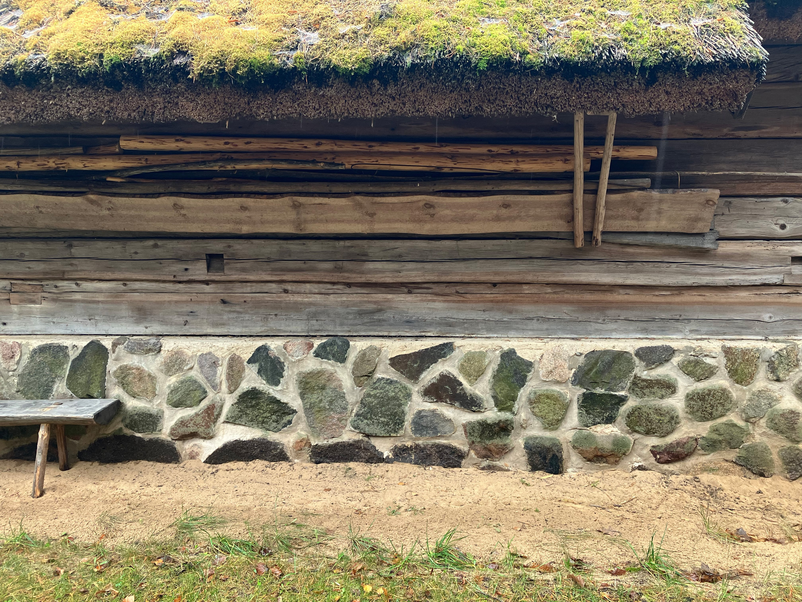
BŪVNIECĪBA, MANTOJUMS UN APRITES EKONOMIKA
15.02.2023
NOMAD architects
foto: grāmata Piemineklis lauku sētai. Agris Tabaks, Barģu kūts pārkare; NOMAD architects

Slide 11
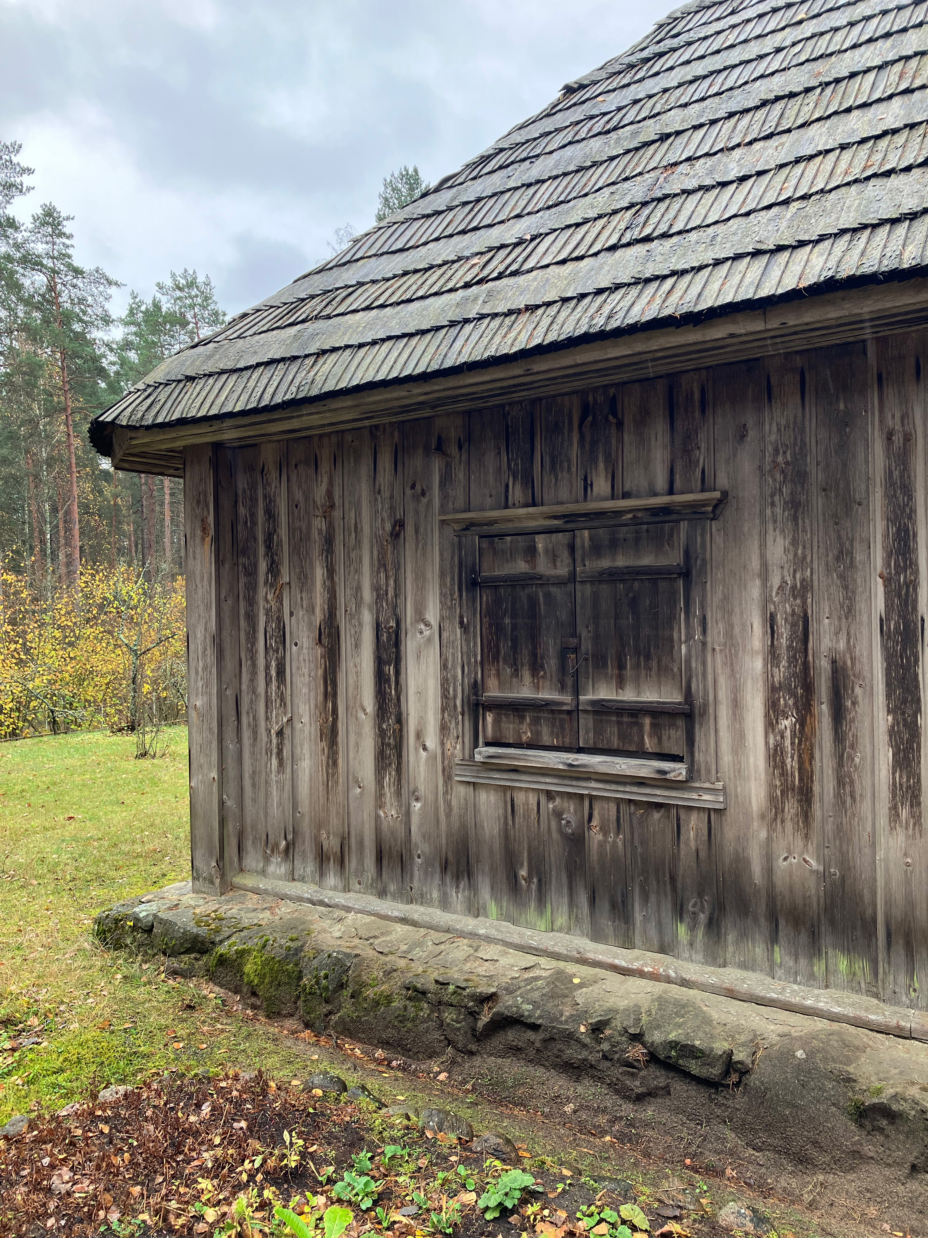
BŪVNIECĪBA, MANTOJUMS UN APRITES EKONOMIKA
15.02.2023
NOMAD architects
foto: NOMAD architects

Slide 12
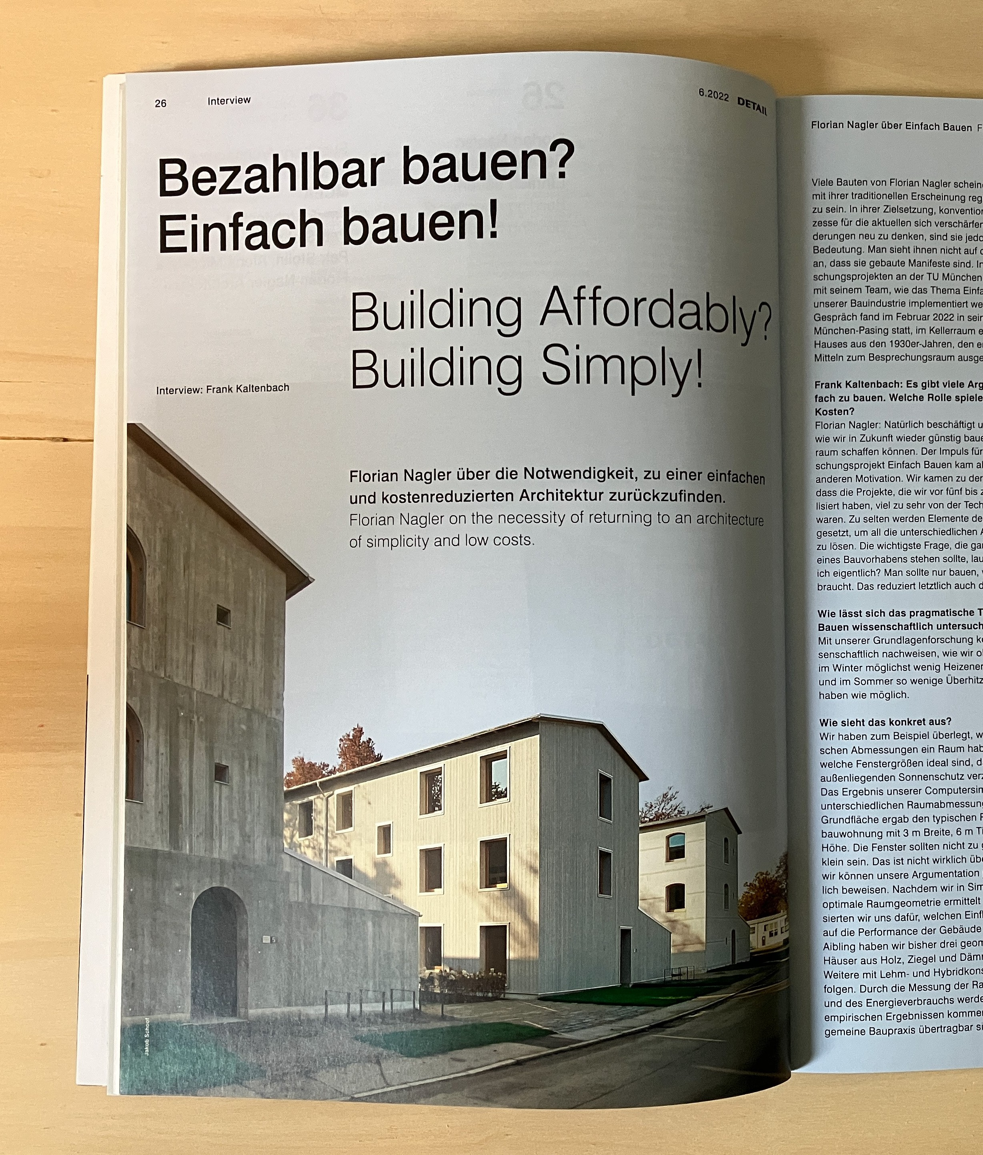
BŪVNIECĪBA, MANTOJUMS UN APRITES EKONOMIKA
15.02.2023
NOMAD architects
avots: Detail magazine 6.2022. Simple and Affordable

Slide 13
BŪVNIECĪBA, MANTOJUMS UN APRITES EKONOMIKA
15.02.2023
NOMAD architects
avots: dati atbilstoši Lielbritānijas apbūvei
emisijas
1970tie
2020tie
2050tie
laiks
iemiesotās emisijas
ekspluatācijas emisijas (elektrība + apkure)

Slide 14
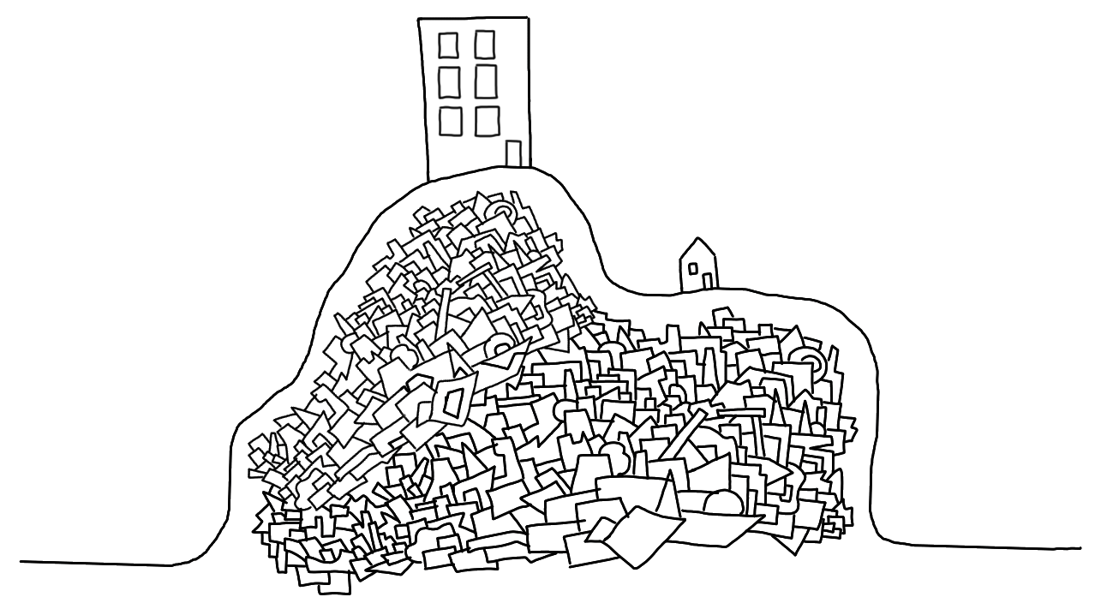
BŪVNIECĪBA, MANTOJUMS UN APRITES EKONOMIKA
15.02.2023
NOMAD architects
ilustrācija: NOMAD architects
Arī Latvijā, balstoties uz VARAM datiem, būvniecības industrija ir viens no lielākajiem atkritumu
radītājiem
Katru gadu pasaulē tiek radīti 1.3 miljardi tonnu būvniecības un nojaukšanas atkritumu
Būvniecības un nojaukšanas atkritumi sastāda vairāk kā
Mazāk kā 5%
1/3 no visiem ES
Latvijas atkritumu
radītajiem atkritumiem
ir apritīgi

Slide 15
BŪVNIECĪBA, MANTOJUMS UN APRITES EKONOMIKA
15.02.2023
NOMAD architects
ilustrācija: Architecture2030
9%
cits
28%
ēku ekspluatācija
30%
rūpniecība
22%
transports
11%
ēku materiāli un būvniecība

Slide 16
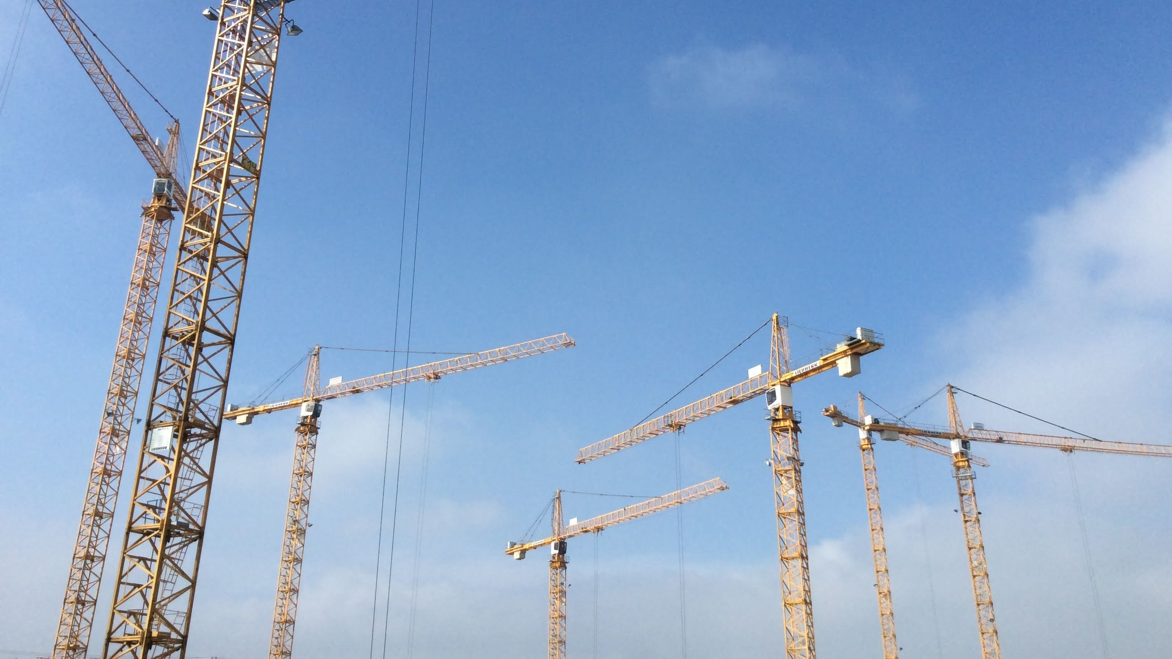
BŪVNIECĪBA, MANTOJUMS UN APRITES EKONOMIKA
15.02.2023
NOMAD architects
foto: NOMAD architects

Slide 17
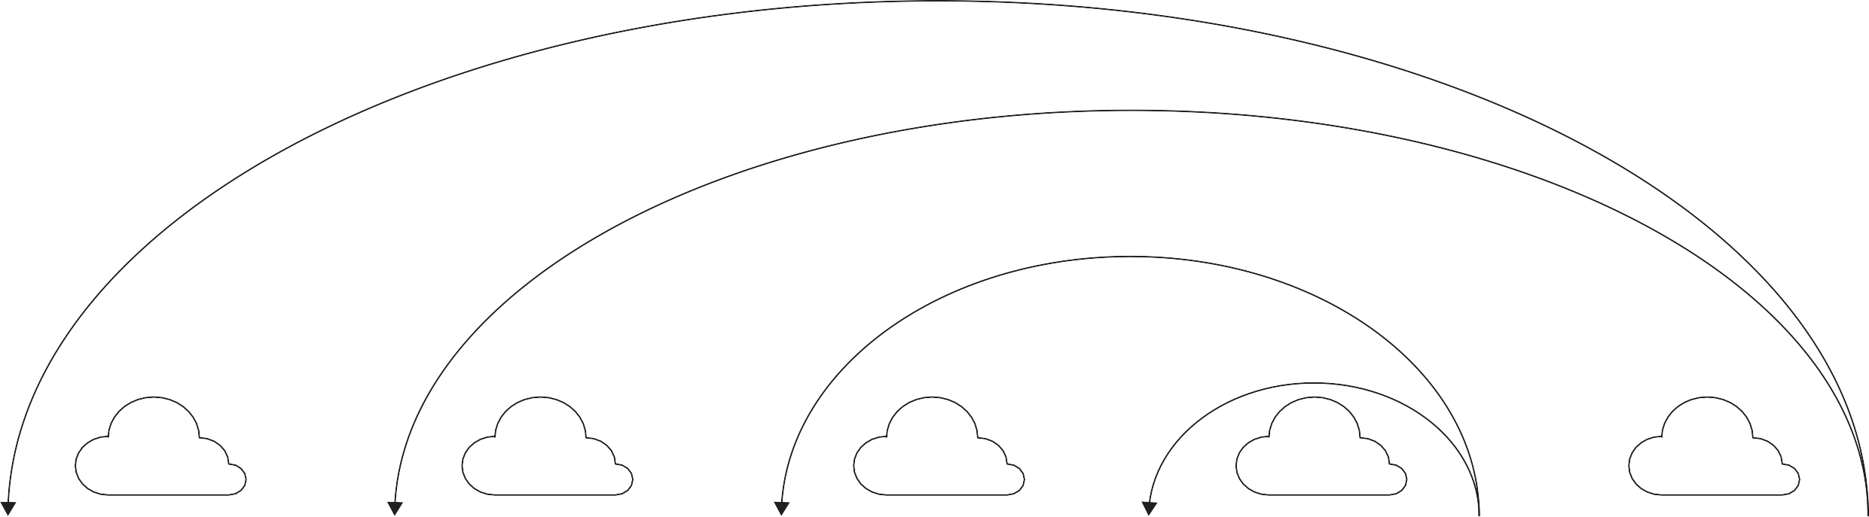
BŪVNIECĪBA, MANTOJUMS UN APRITES EKONOMIKA
15.02.2023
NOMAD architects
ilustrācija: NOMAD architects
pārstrāde
atkalizmantošana
labošana
uzturēšana
CO2
CO2
CO2
CO2
CO2
CO2
CO2
materiālu ieguve
būvmateriāli
būvniecība
materiālu savākšana
enerģijas atgūšana/ izgāšana
ēkas ekspluatācija
renovācija
atkalizmantošana + pārstrāde

Slide 18
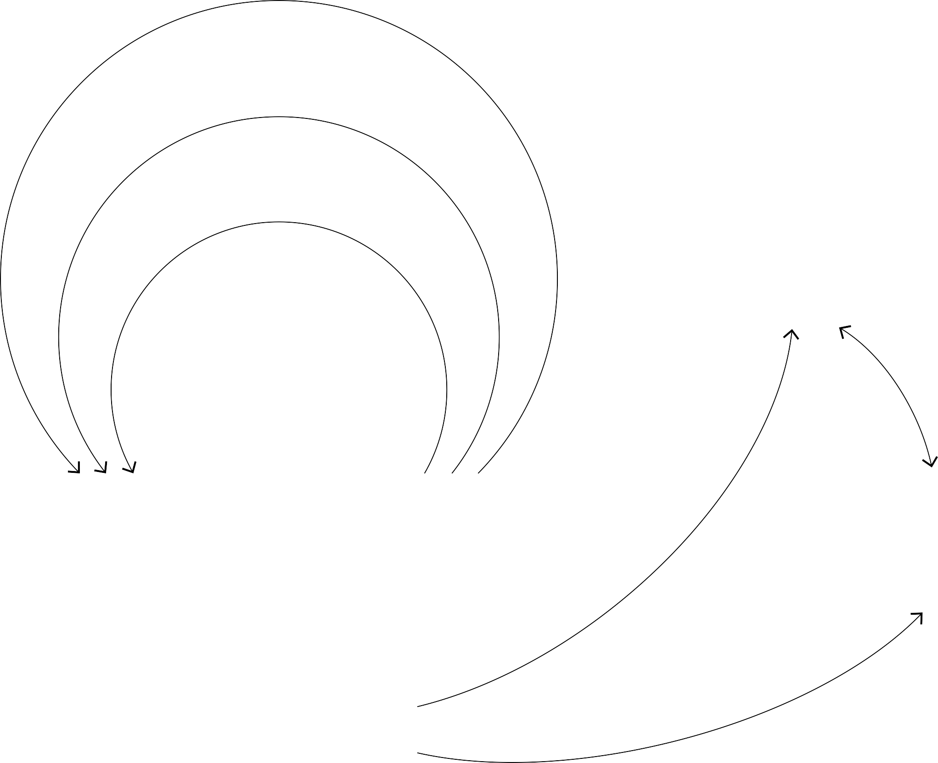
BŪVNIECĪBA, MANTOJUMS UN APRITES EKONOMIKA
15.02.2023
NOMAD architects
ilustrācija: NOMAD architects
Cita ēka
Cita ēka
Izvēlētā ēka
Cita nozare
Cita nozare

Slide 19

BŪVNIECĪBA, MANTOJUMS UN APRITES EKONOMIKA
15.02.2023
NOMAD architects
ilustrācija: Peter Van Assche

Slide 20
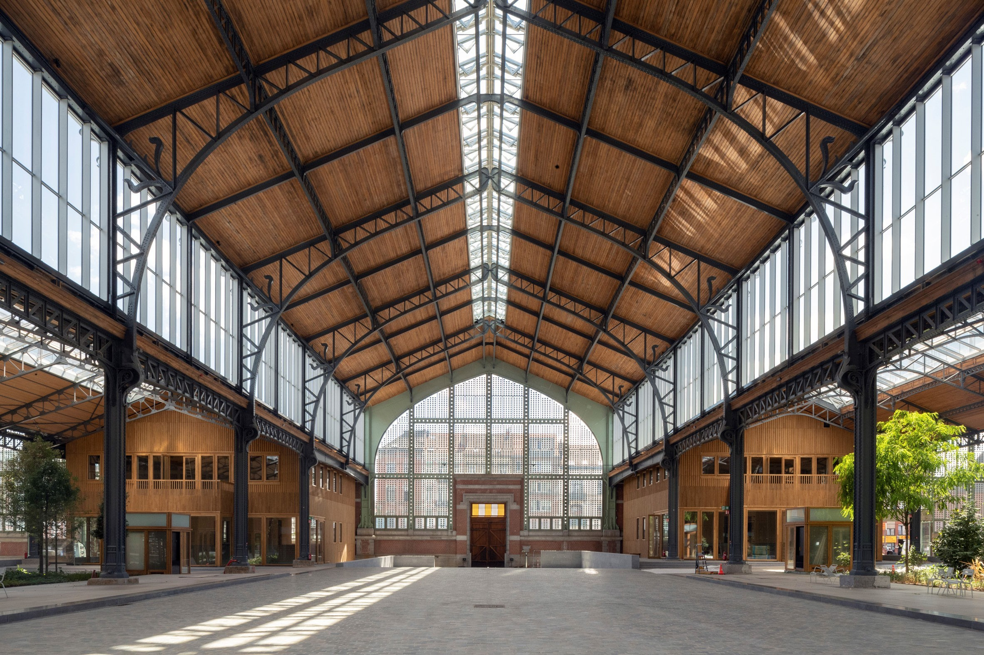
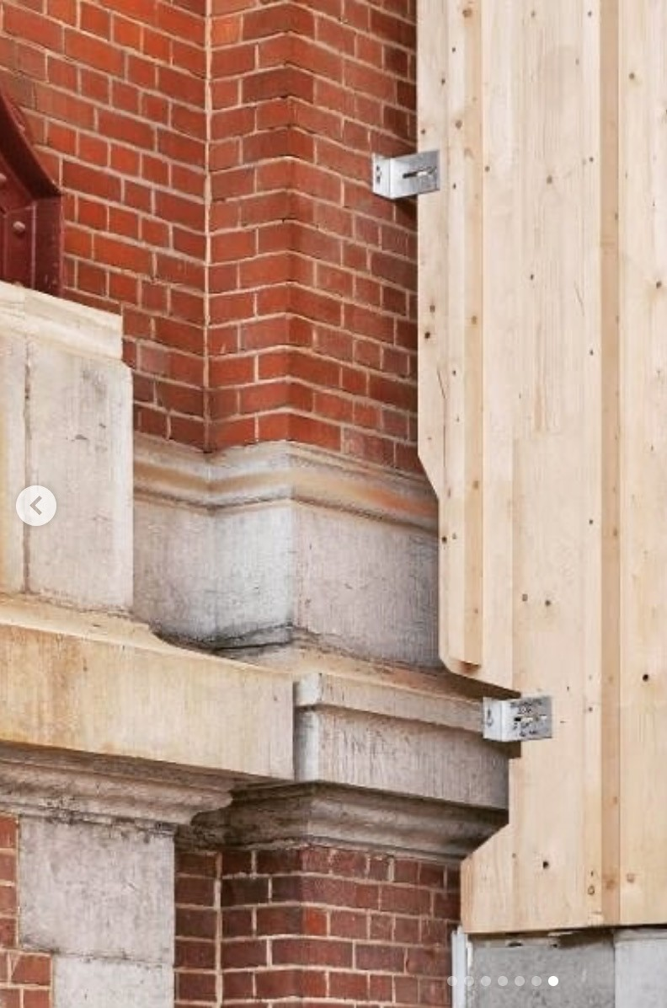
BŪVNIECĪBA, MANTOJUMS UN APRITES EKONOMIKA
15.02.2023
NOMAD architects
avots: Gare Maritime, Neutelings Riedijk Architects, Bureau Bouwtechniek

Slide 21
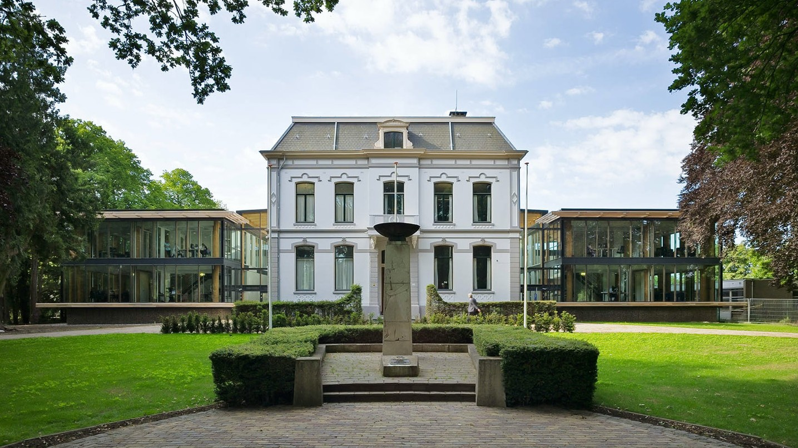
BŪVNIECĪBA, MANTOJUMS UN APRITES EKONOMIKA
15.02.2023
NOMAD architects
avots: Brummen Townhall, RAU Architects

Slide 22
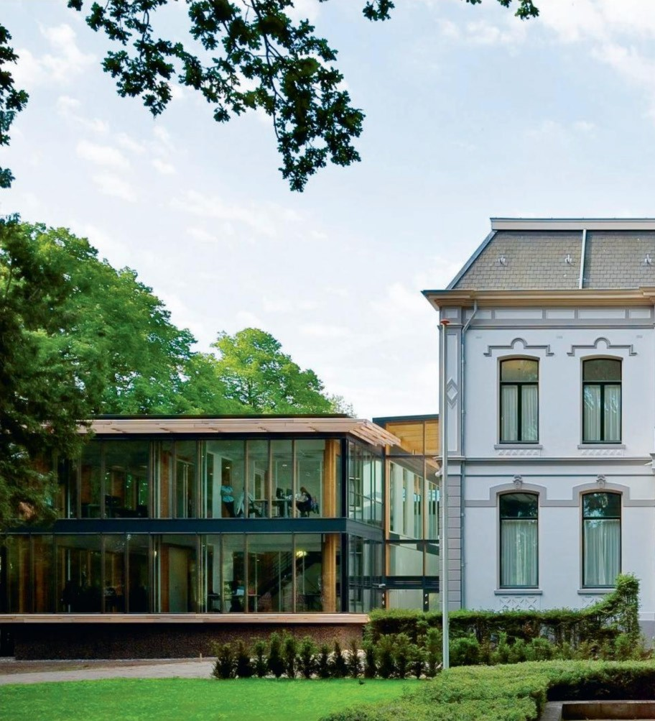
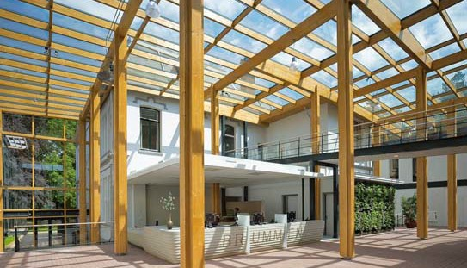
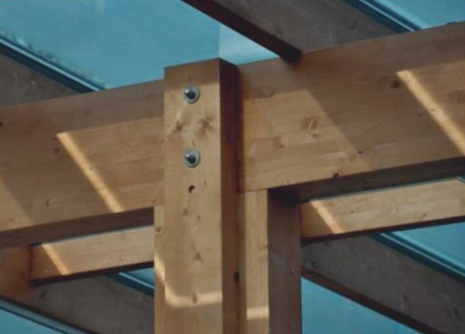
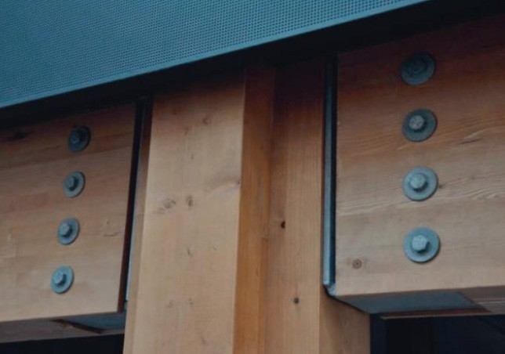
BŪVNIECĪBA, MANTOJUMS UN APRITES EKONOMIKA
15.02.2023
NOMAD architects
avots: Brummen Townhall, RAU Architects

Slide 23
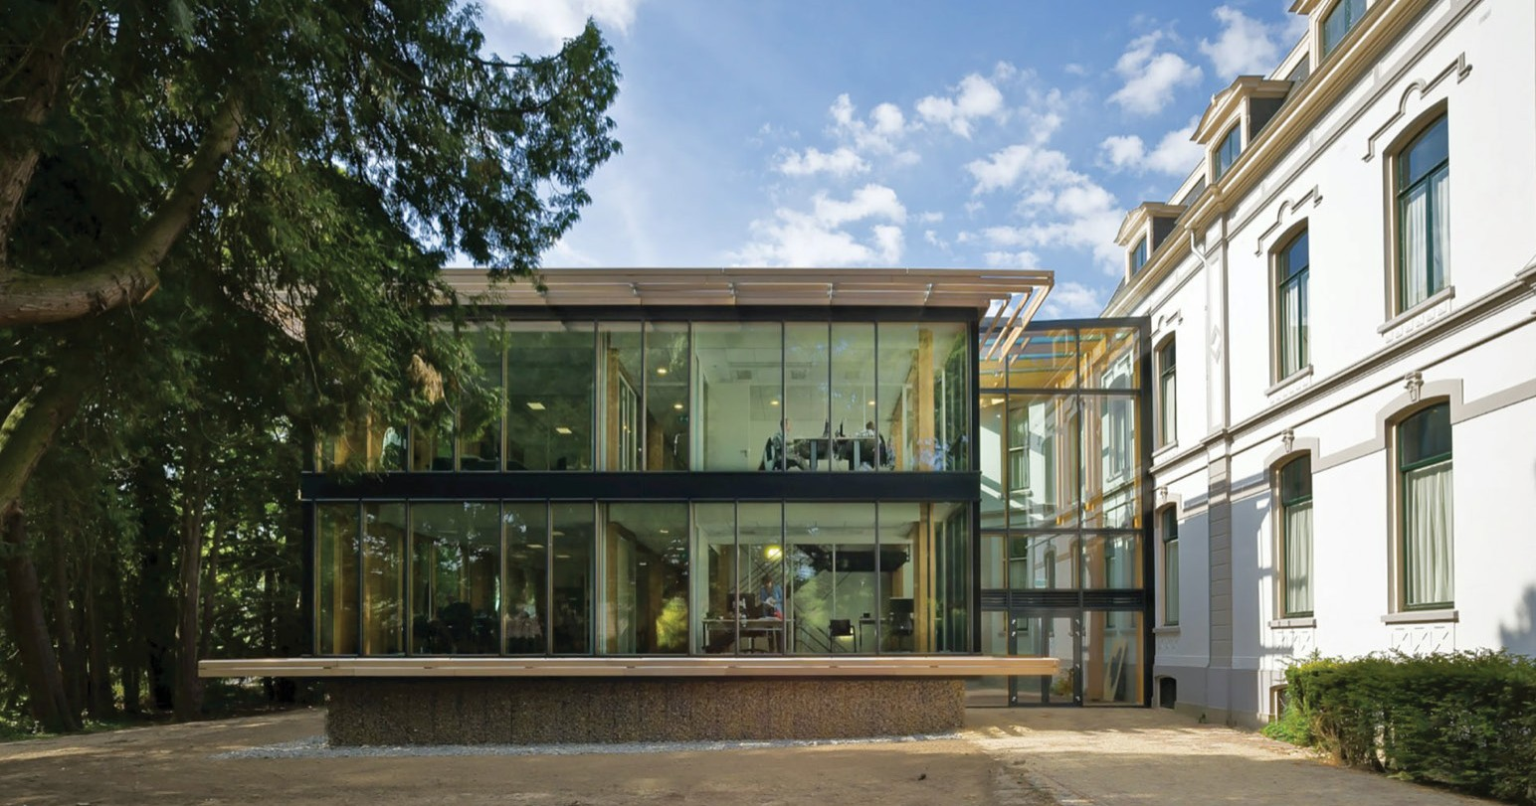
BŪVNIECĪBA, MANTOJUMS UN APRITES EKONOMIKA
15.02.2023
NOMAD architects
avots: Brummen Townhall, RAU Architects

Slide 24
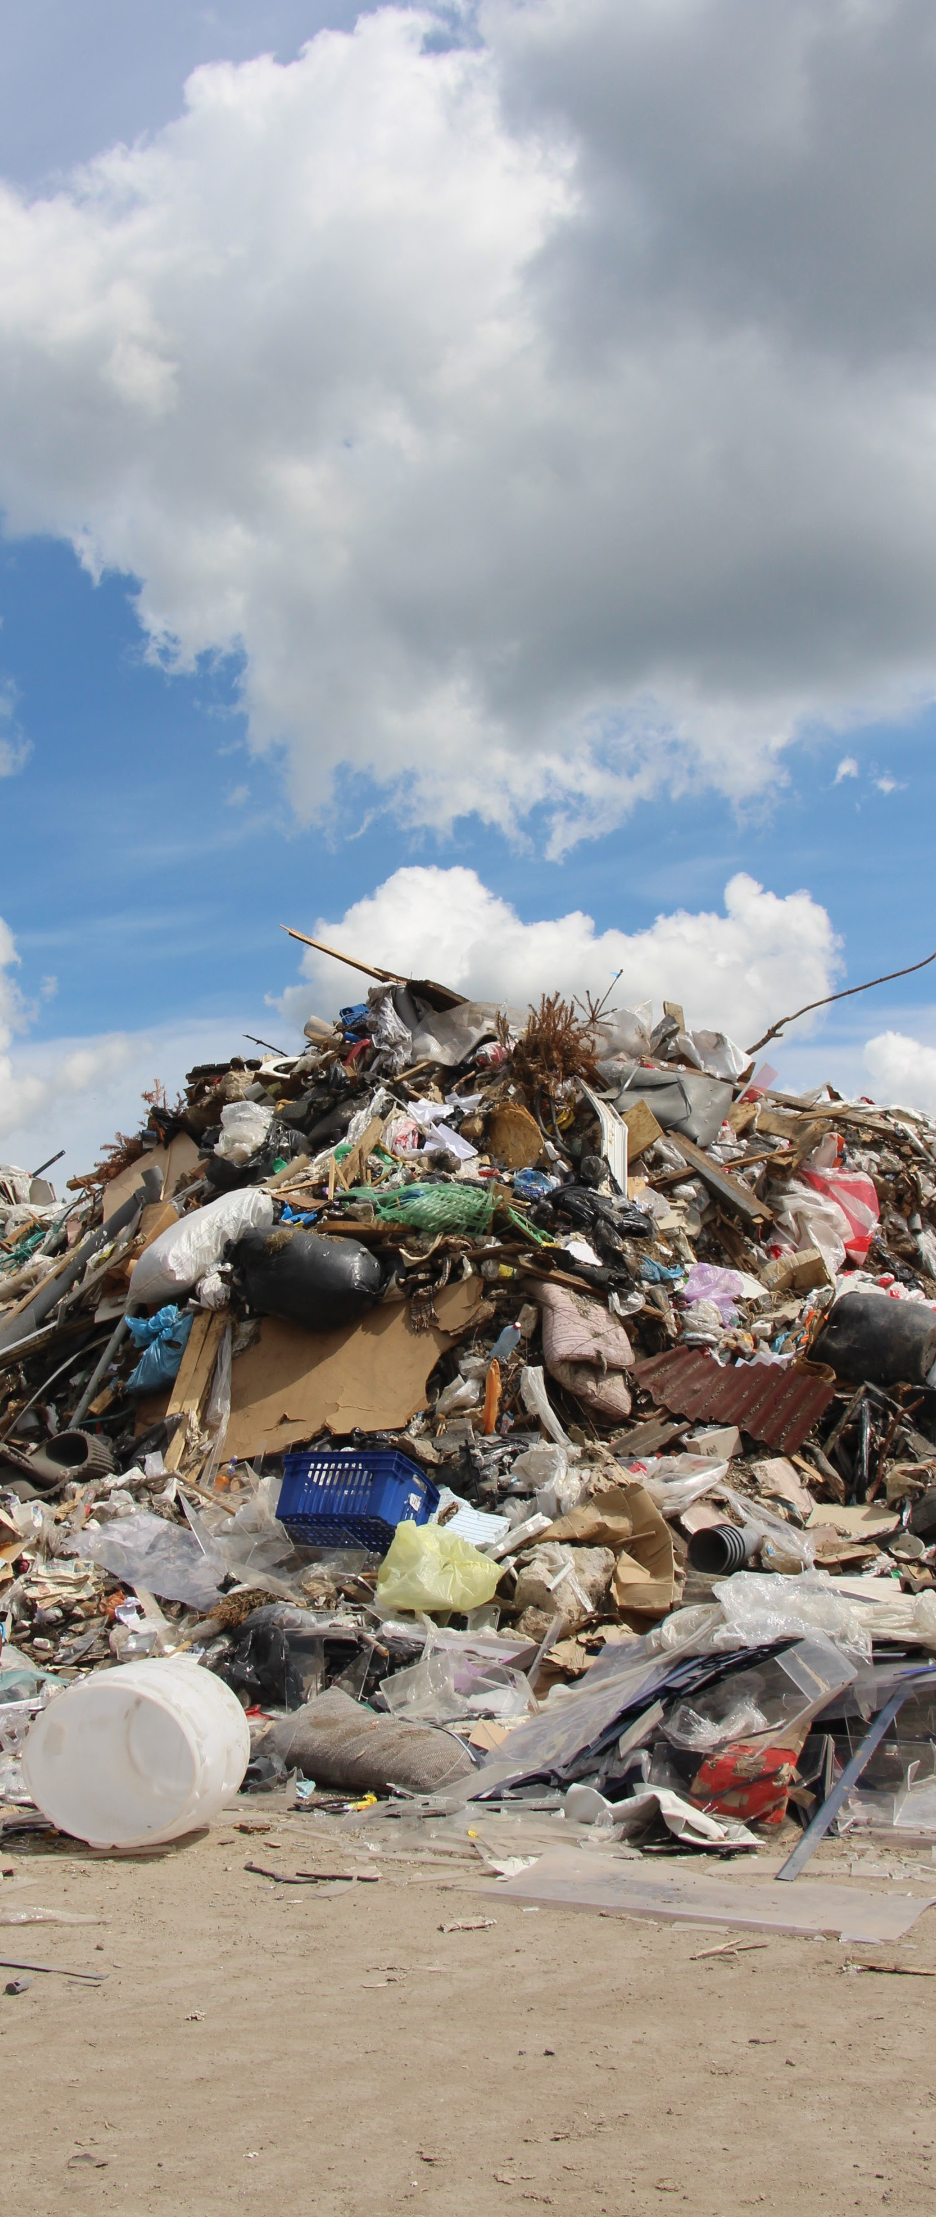
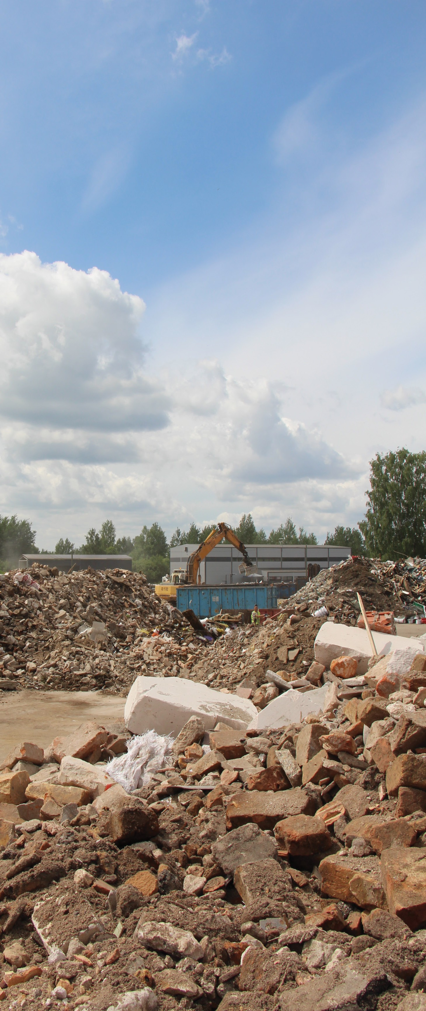
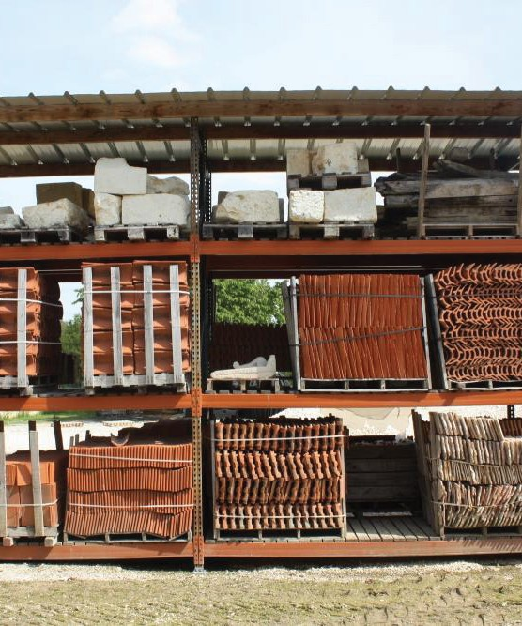
BŪVNIECĪBA, MANTOJUMS UN APRITES EKONOMIKA
15.02.2023
NOMAD architects
attēli: 1.&2. personīgais arhīvs, 3. opalis.eu/en/dealers/vergnaud-entreprise

Slide 25
BŪVNIECĪBA, MANTOJUMS UN APRITES EKONOMIKA
15.02.2023
NOMAD architects
avots: C40 Knowledge Hub
iemiesotās
iemiesotās
iemiesotās
iemiesotās
iemiesotās
iemiesotās ekspluatācijas
iemiesotās
iemiesotās
iemiesotās
CO2
CO2
CO2
CO2
CO2
CO2
CO2
CO2
CO2
SEG
emisijas
laiks
materiālu ieguve
transports uz rūpnīcu
ražošana
transports uz objektu
būvniecība
ekspluatācija un uzturēšana
nojaukšana
materiālu transports
atkritumu apsaimniekošana (vai pārstrāde)

Slide 26
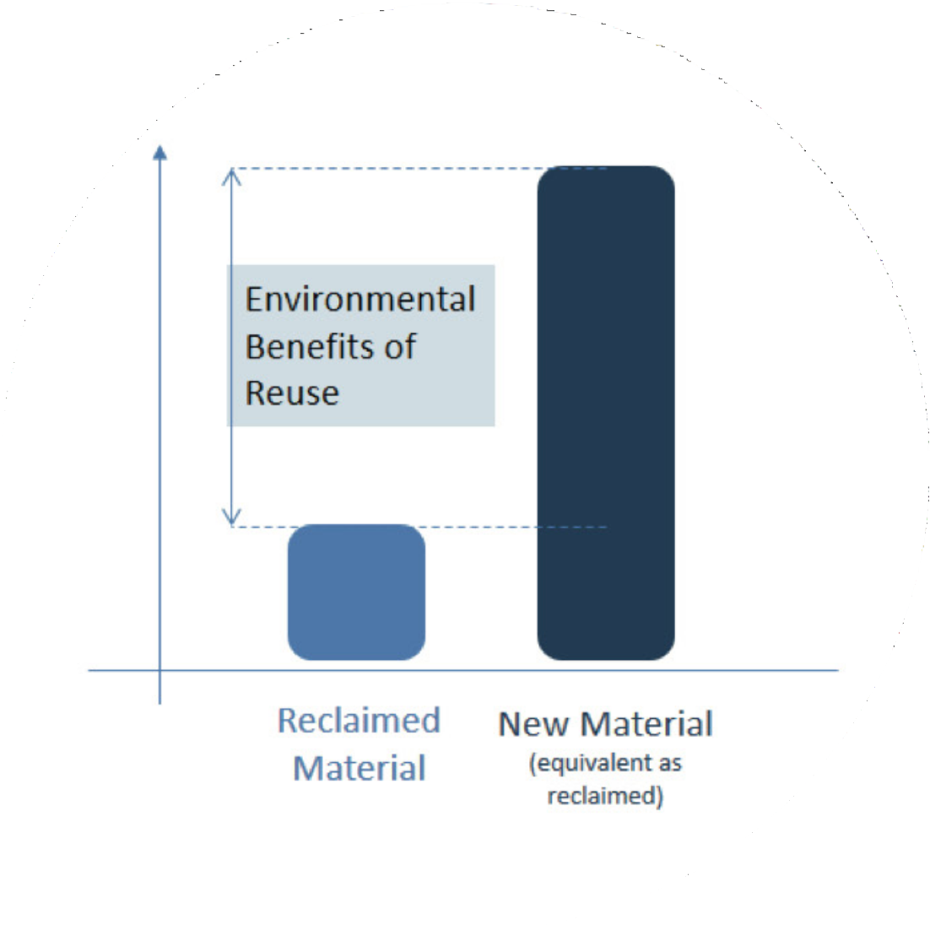
BŪVNIECĪBA, MANTOJUMS UN APRITES EKONOMIKA
15.02.2023
NOMAD architects
avots: FCRBE, REUSE IN ENVIRONMENTAL IMPACT ASSESSMENT TOOLS A prospective report
iemiesotās
iemiesotās
iemiesotās
iemiesotās
iemiesotās
iemiesotās ekspluatācijas
iemiesotās
iemiesotās
iemiesotās
CO2
CO2
CO2
CO2
CO2
CO2
CO2
CO2
CO2
SEG
emisijas
laiks
materiālu ieguve
transports uz rūpnīcu
ražošana
transports uz objektu
būvniecība
ekspluatācija un uzturēšana
nojaukšana
materiālu transports
atkritumu apsaimniekošana (vai pārstrāde)

Slide 27
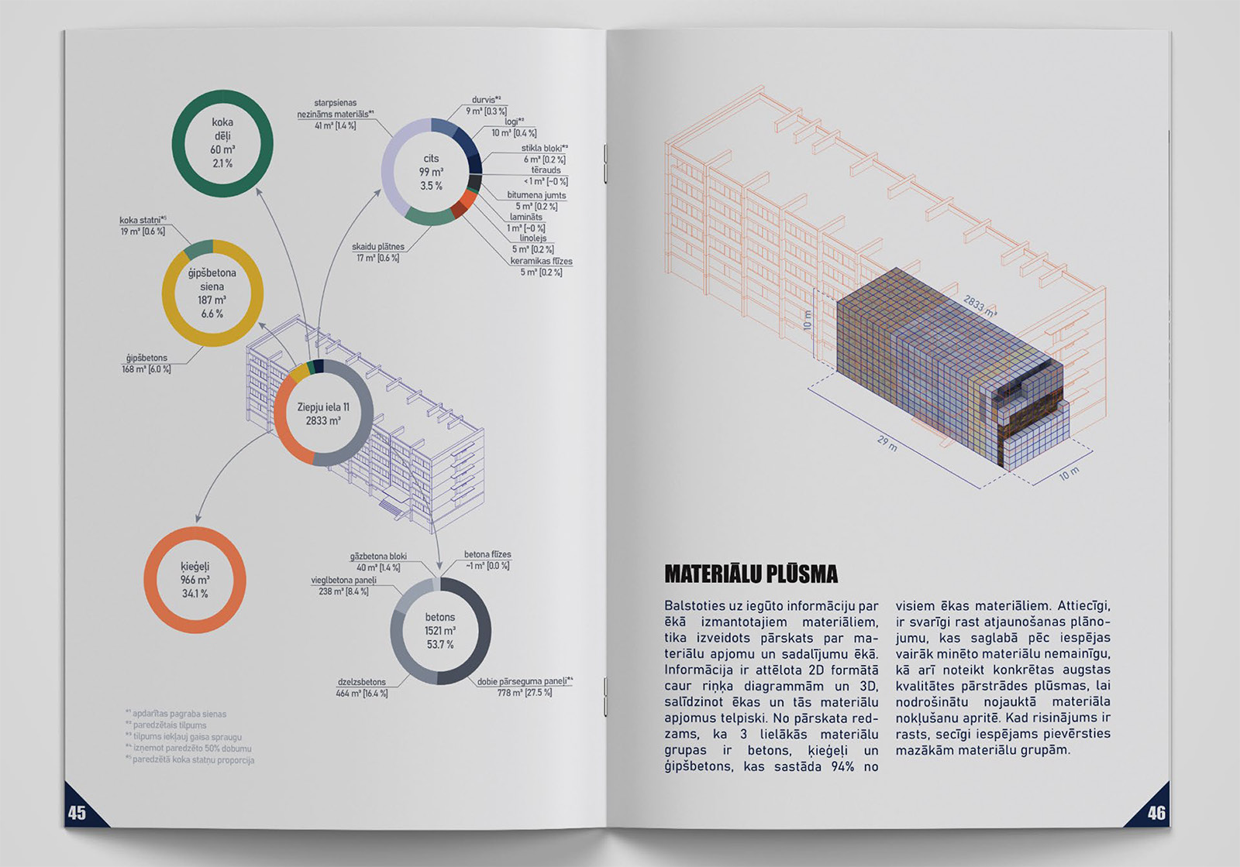
BŪVNIECĪBA, MANTOJUMS UN APRITES EKONOMIKA
15.02.2023
NOMAD architects
avots: URGE, Ziepju iela 11, REA & NOMAD architects

Slide 28
BŪVNIECĪBA, MANTOJUMS UN APRITES EKONOMIKA
15.02.2023
NOMAD architects
ilustrācija: NOMAD architects
atstāt ēkā
betons
ķieģeļi
atkalizmantot ēkā
Izvēlētā ēka
stikls
nodot atkalizmantošanai
kokmateriāli
pārstrādāt un izmantot ēkā
metāli
nodot pārstrādei
atkritumu apsaimn.
cits

Slide 29
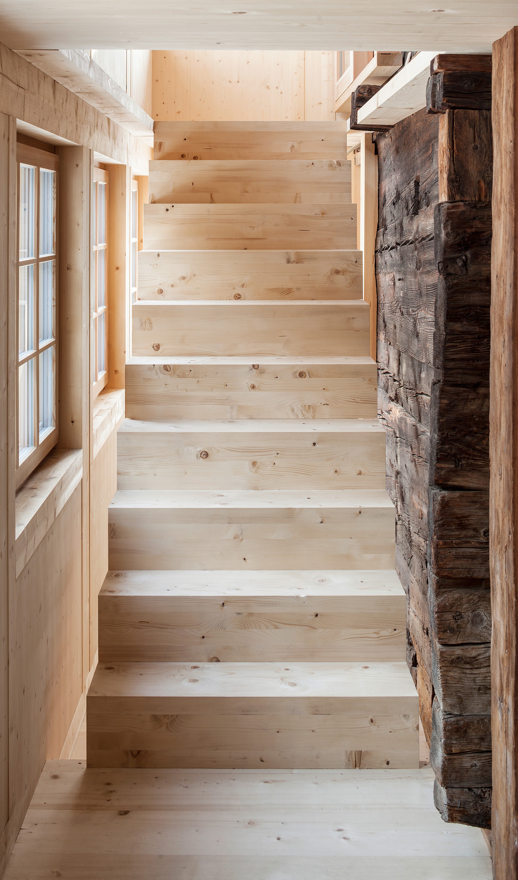
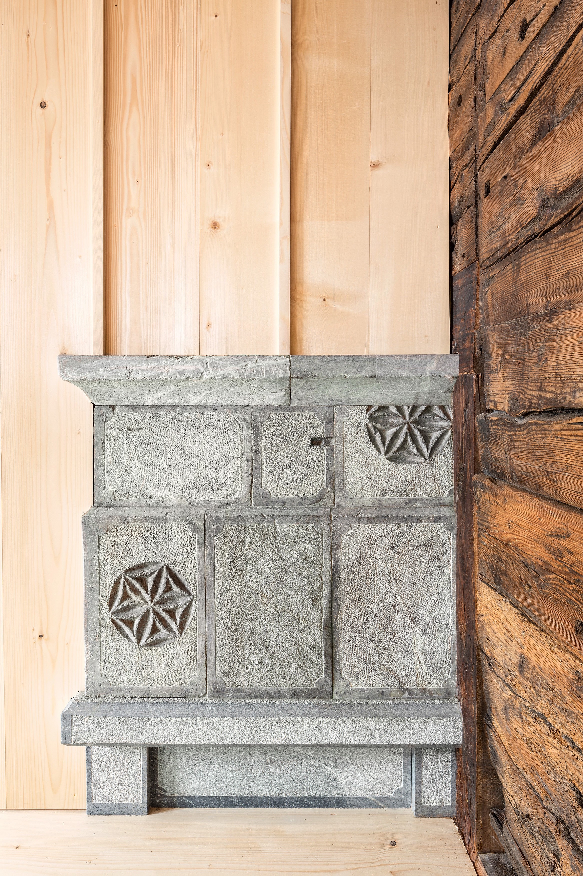
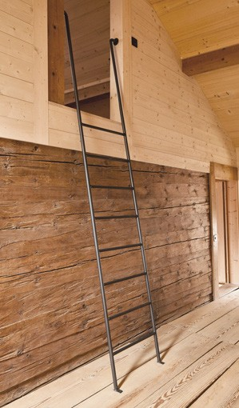
BŪVNIECĪBA, MANTOJUMS UN APRITES EKONOMIKA
15.02.2023
NOMAD architects
attēli: Roman Hutter Architektur -Heidenhaus Münster & Conen Sigl Architekt:innen

Slide 30
BŪVNIECĪBA, MANTOJUMS UN APRITES EKONOMIKA
15.02.2023
NOMAD architects
PALDIES!

